Slide 1
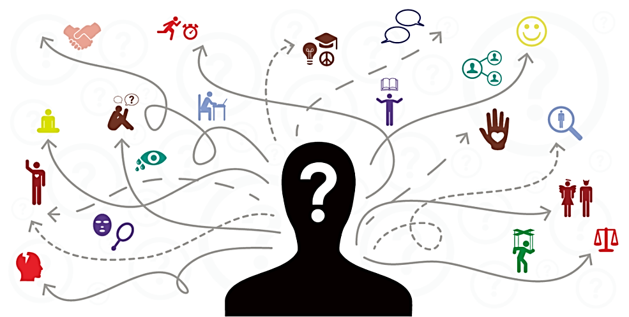
WIKI-MACH
투표 할까?
윤혜정, 이재훈, 이지현, 정성호, 최영은
투표 안할까?

Slide 2
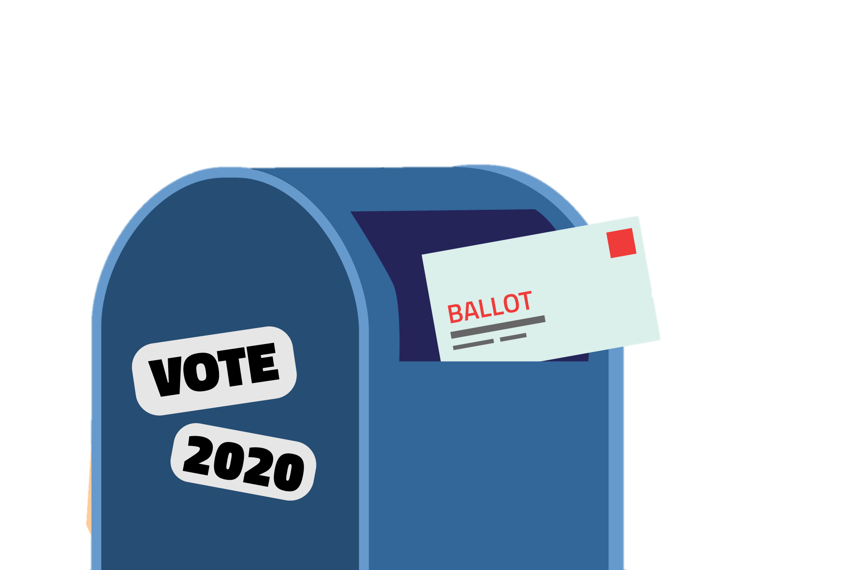
INDEX
1. 분석 목적
2. 변수 소개
3. 변수 연구
4. 모델 소개
5. 결론
6. 한계점

Slide 3
1. 분석 목적

Slide 4
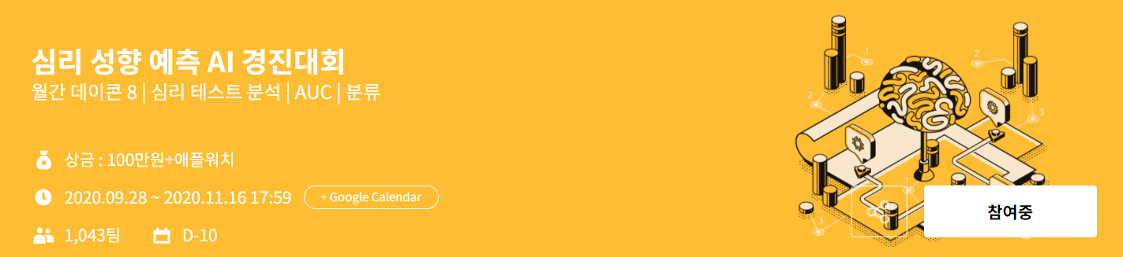
01. 분석 목적
WIKI-MACH
1) 대회 설명
1. 주제 : 심리학 테스트 분석 알고리즘 개발
2. 대회설명
- 마키아벨리즘 심리테스트를 활용하여 테스트 참가자의 국가 선거 투표 여부 예측
- 주어진 데이터만을 활용 (외부 데이터셋 사용 불가)
3. 주최/주관 : DACON
Notes:
데이콘이 주관하는 심리 성향 예측 AI 경진대회에 참가
주제는 심리학 테스트 분석 알고리즘 개발이며, 마키아벨리즘 심리테스트를 활용하여 테스트 참가자의 국가 선거 투표 여부 예측
즉, 주어진 데이터를 활용해 선거 투표 여부를 예측하는 문제

Slide 5
2. 변수 소개

Slide 6
02. 변수 소개
WIKI-MACH
1) 데이터 설명
본 공모전에서 제공받은 데이터 셋은 총 76개의 변수로 구성되어 있습니다.
변수명 | 설명 | 범주
QaA ~ QtA | 마키아벨리즘 테스트 문항 | 1~5 (리커트 척도)
QaE ~ QtE | 테스트 문항별 상대적 소요시간 | 숫자 (연속형)
tp01 ~ tp10 | TIPI 테스트 문항 | 1~5 (리커트 척도)
wr_01 ~ 13 | 단어 테스트 문항 (존재 o) | 0 또는 1 (명목척도)
wf_01 ~ 03 | 단어 테스트 문항 (존재 x) | 0 또는 1 (명목척도)
age_group | 연령 | 10s ~ 40s (명목척도)
education | 교육 수준 | 0~4 (순서형)
engnat | 모국어가 영어 | 0, 1, 2 (명목척도)
변수명 | 설명 | 범주
familysize | 형제자매 수 | 숫자 (연속형)
gender | 성별 | 1, 2 (명목척도)
hand | 필기하는 손 | 0~3 (명목척도)
married | 혼인 상태 | 0~3 (명목척도)
race | 인종 | 문자형 (명목척도)
religion | 종교 | 문자형 (명목척도)
urban | 유년기의 거주 구역 | 0~3 (명목척도)
voted | 작년 국가 투표 여부 | 1 또는 2 (명목척도)

Slide 7
3. 변수 연구

Slide 8
03. 변수 연구
WIKI-MACH
1) 데이터 설명
?
사회심리학 등에서는
마키아벨리즘이란
“ 개인적인 욕구의 충족을 위해 남을 속이거나 조종하려는 욕구를 가리키는 용어” 로 사용됨
마키아벨리즘 테스트문항 | 전혀x | 약간x | 중립 | 약간o | 매우o
1. 당신이 어떤 일을 한 이유를 필요한 때를 제외하고는 누구에게도 절대 말하지 않는다.
2. 사람을 다루는 가장 좋은 방법은 그들이 듣기 원하는 말을 해주는 것이다
3. 도덕적으로 올바른 일 일때만, 그 행동을 해야 한다.
4. 대부분의 사람들은 기본적으로 선하며 착하다.
5. 모든 사람들에게는 악한 경향이 있고, 기회만 주어진다면 그 성향이 표현된다고 가정하는 것이 가장 안전하다.
6. 모든 경우에 있어 정직이 최선이다.
7. 누군가에게 거짓말하는 것은 변명의 여지가 없다.
8. 일반적으로 사람들을 강제하지 않는 한, 열심히 일하지 않는다.
9. 대체로 겸손하고 정직한 것이 중요하고 부정직한 것보다 낫다.
10. 어떤일을 해달라고 누군가에게 요청할때, 내가 그 일을 원하는 실제 이유를 알려주는 것이, 더 중요해보이는 듯한 이유를 알려주는 것보다 좋은 방법이다.
11. 세상을 앞에서 이끌어가는 사람들은 깨끗하고 도덕적인 삶을 산다.
12. 누군가를 완전히 믿는 사람은 고생을 자처하는 것이다.
13. 범죄자들과 다른 일반 사람들의 가장 큰 차이점은, 범죄자들이 잡힐만큼 멍청하다는 것이다.
14. 대부분의 사람들은 용감하다.
15. 중요한 사람들에게 아첨하는 것이 현명하다.
16. 모든면에서 좋은 것이 가능하다.
17. P.T Barnum이 '매 분마다 선천적으로 잘 속는 사람이 태어난다'라고 말한 것은 틀리다.
18. 요령이 없다면 앞으로 나아가기 힘들다
19. 불치병에 걸린 사람들에게 안락사를 선택할 권리를 갖게 해야 한다.
20. 대부분의 사람들은 그들의 재산을 잃은 것보다 부모의 죽음을 더 빨리 잊는다.
secret
+
-
-
+
secret
-
secret
-
secret
secret
+
+
secret
+
secret
-
+
secret
+
Notes:
데이터 설ㅁ명
테스트 문항의 내용은 이렇다.
테스트 스코어가 높다는 것은 성향이 높다는 것이며, 이런 사람들은 일반적으로 다른 사람들과 소통하는 데 있어 보다 계산적이고 신중하게 접근하는 경향을 가진다.
반대로 성향이 낮은 사람들은 타인과의 소통에 있어서 보다 개인적이며 감정이 이입된 접근을 하고자 함. 성선설을 믿으며, 이로 인해 타인을 믿는 경향이 강하고 보다 정직한 태도를 보임

Slide 9
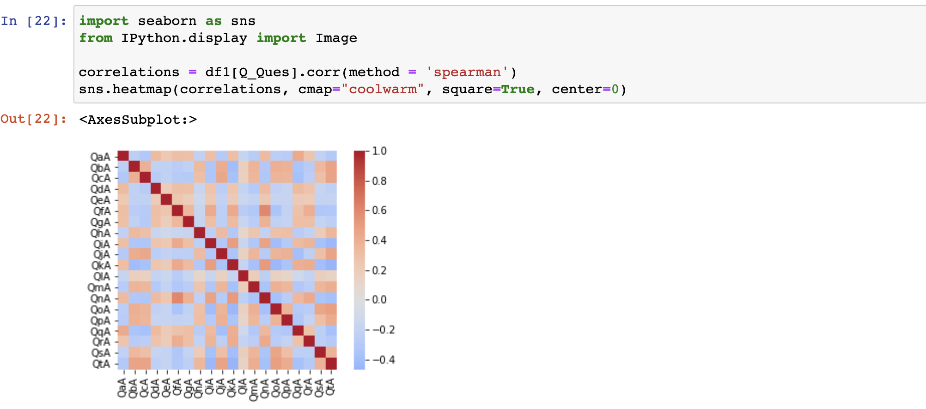
03. 변수 연구
WIKI-MACH
2) 마키아벨리즘 테스트 점수
부호가 같은 문항끼리는 (QbA와 QcA) 상관관계 값이 양수이고,
부호가 다른 문항끼리는 (QbA와 QeA)
상관관계 값이 음수이다.
Notes:
우선 변수를 가공할 수 있는 방안에 대해 알아보았고, 마키아벨리즘 테스트와 TIPI 테스트를 점수화 하는 방법을 찾음
마키아벨리즘 점수화는 DACON에 올라와있는 글을 참고하여, 각 문항을 모두 양의 방향으로 바꿔준 뒤 합하는 방식을 사용함
간단하게 말하면, 마키아벨리즘 문항들은 +, - 방향이 있는데 실제 점수화 할때는 이 방향을 모두 +로 바꿔준 뒤 합을 구하는 방식을 사용함
그런데 이 문제에는 secret 문항이 있으므로 이들의 부호방향을 파악해야 함
이를 위해서 correlation을 사용함

Slide 10
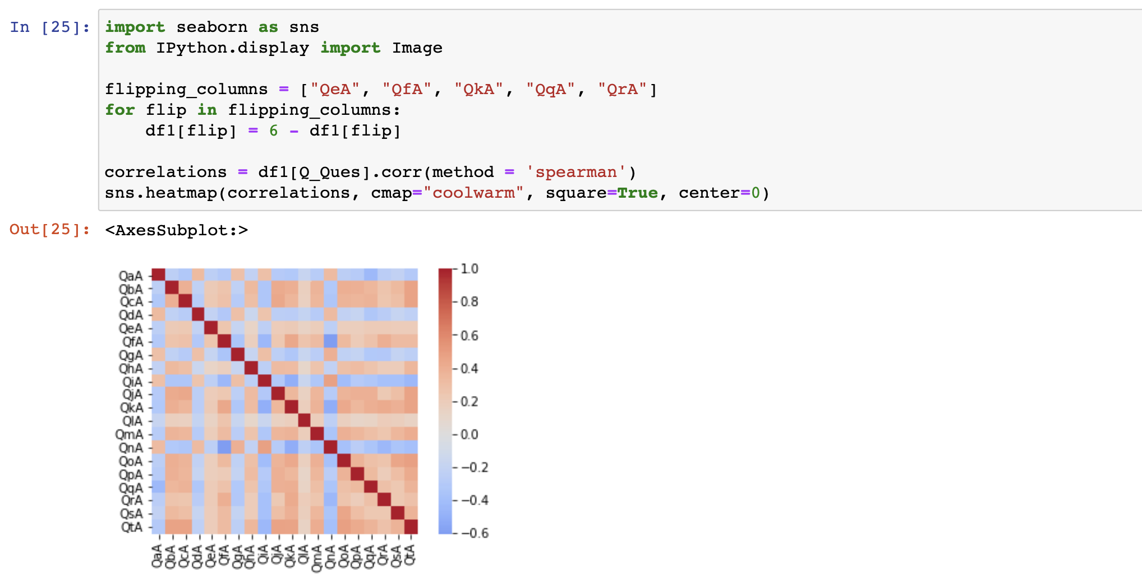
03. 변수 연구
WIKI-MACH
2) 마키아벨리즘 테스트 점수
이미 알고 있는 (-) 부호 문항을
(+)로 reverse
QaA, QdA, QgA, QiA,QnA는
(-)부호
Notes:
이미 알고 있는 -부호 문항을 reverse하고 히트맵을 그리면,
대부분의 문항간에는 +부호의 붉은색을 띄지만 5개의 파란줄이 눈에 띄임.
이는 -부호를 가진 secret 문항수와 일치 이를 통해 "QaA", "QdA", "QgA", "QiA", "QnA" 이렇게 다섯 문항이 -부호를 가진 문항이라는 걸 알 수 있음

Slide 11
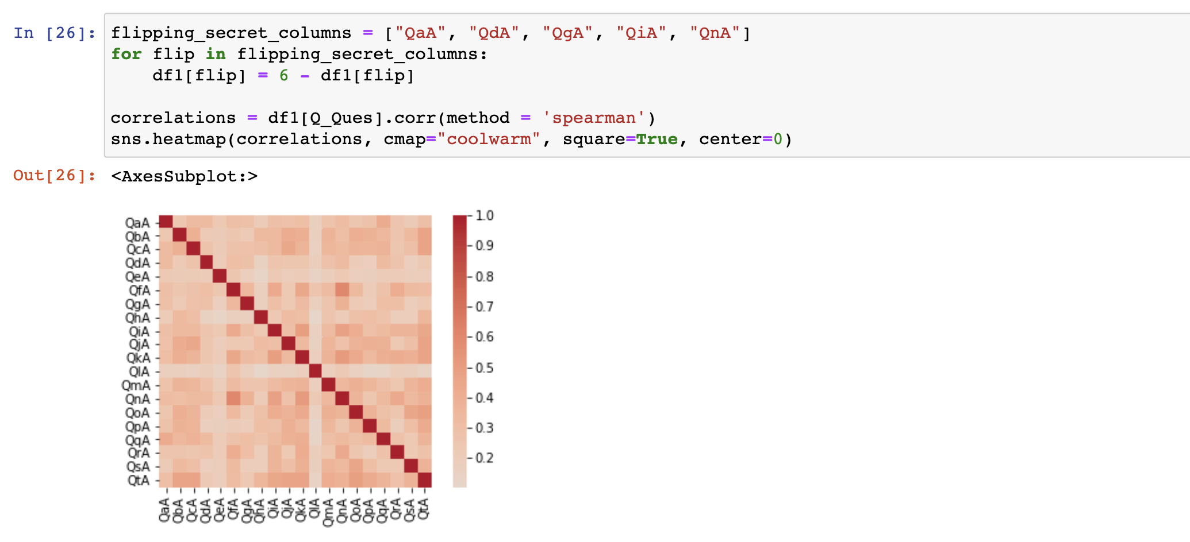
03. 변수 연구
WIKI-MACH
2) 마키아벨리즘 테스트 점수
(-) 부호인 secret 문항을 (+)로 reverse
=> 모두 (+)로 변경
Notes:
-부호인 Secret 문항("QaA", "QdA", "QgA", "QiA", "QnA")을 reverse 처리하면 마침내 모든 타일이 붉은색을 띠는 것을 볼 수 있음

Slide 12
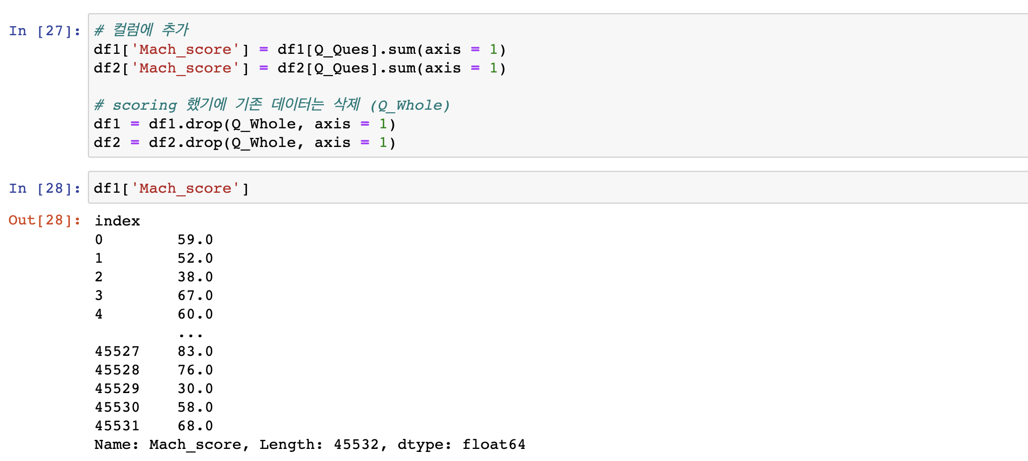
03. 변수 연구
WIKI-MACH
2) 마키아벨리즘 테스트 점수
0~100 사이의 마키아벨리즘 스코어
-부호인 secret 문항을 reverse 처리하기
모두 양수로 바꿔주기 성공!
Mach_Score가 높을수록 계산적, 신중
Mach_Score가 낮을수록 정직, 공감능력 높음
Notes:
이런 식으로 상관관계와 히트맵을 사용하여 각 문항의 부호를 파악하고 변환해주면 마침내 마키아벨리즘 스코어를 계산할 수 있음
마키아벨리즘 스코어가 유효할지는 모르겠으나 우선 데이터프레임에 추가해둠

Slide 13
03. 변수 연구
WIKI-MACH
1) 데이터 설명 : 변수그룹2. TIPI
# 10문항 => 5요인으로 구성
____ 나는 활발하고 열심히 하는 사람이다.
____ 나는 따지기를 좋아하고 다투기를 좋아하는 사람이다.
____ 나는 믿음직스럽고 자기관리가 가능한 사람이다.
____ 나는 불안하고 화를 잘 내는 사람이다.
____ 나는 새로운 경험을 마다하지 않으며 여러 가지로 생각해보는 사람이다.
____ 나는 내향적이고 조용한 사람이다.
____ 나는 동정심이 많고 다정한 사람이다.
____ 나는 계획적이지 않고 조심성 없는 사람이다.
____ 나는 침착하고 기분이 안정된 사람이다.
____ 나는 변화를 싫어하며 창의적이지 않은 사람이다.
Notes:
데이터 설명
독립변수 2그룹은 TIPI(Ten-Item Personality Inventory) 테스트, 즉 성격 5 요인 검사임
컬럼 10개로 구성되어 있고, 리커트 척도로 0~6으로 구성되어 있음

Slide 14
03. 변수 연구
WIKI-MACH
1) 데이터 설명 : 변수그룹2. TIPI
# 10문항 => 5요인으로 구성
____ 나는 활발하고 열심히 하는 사람이다.
____ 나는 따지기를 좋아하고 다투기를 좋아하는 사람이다.
____ 나는 믿음직스럽고 자기관리가 가능한 사람이다.
____ 나는 불안하고 화를 잘 내는 사람이다.
____ 나는 새로운 경험을 마다하지 않으며 여러 가지로 생각해보는 사람이다.
____ 나는 내향적이고 조용한 사람이다.
____ 나는 동정심이 많고 다정한 사람이다.
____ 나는 계획적이지 않고 조심성 없는 사람이다.
____ 나는 침착하고 기분이 안정된 사람이다.
____ 나는 변화를 싫어하며 창의적이지 않은 사람이다.
외향성 = (1번 + 6번)/2
Notes:
데이터 설명
독립변수 2그룹은 TIPI(Ten-Item Personality Inventory) 테스트, 즉 성격 5 요인 검사임
컬럼 10개로 구성되어 있고, 리커트 척도로 0~6으로 구성되어 있음

Slide 15
03. 변수 연구
WIKI-MACH
1) 데이터 설명 : 변수그룹2. TIPI
# 10문항 => 5요인으로 구성
____ 나는 활발하고 열심히 하는 사람이다.
____ 나는 따지기를 좋아하고 다투기를 좋아하는 사람이다.
____ 나는 믿음직스럽고 자기관리가 가능한 사람이다.
____ 나는 불안하고 화를 잘 내는 사람이다.
____ 나는 새로운 경험을 마다하지 않으며 여러 가지로 생각해보는 사람이다.
____ 나는 내향적이고 조용한 사람이다.
____ 나는 동정심이 많고 다정한 사람이다.
____ 나는 계획적이지 않고 조심성 없는 사람이다.
____ 나는 침착하고 기분이 안정된 사람이다.
____ 나는 변화를 싫어하며 창의적이지 않은 사람이다.
친화성 = (7번 + 2번)/2
Notes:
데이터 설명
독립변수 2그룹은 TIPI(Ten-Item Personality Inventory) 테스트, 즉 성격 5 요인 검사임
컬럼 10개로 구성되어 있고, 리커트 척도로 0~6으로 구성되어 있음

Slide 16
03. 변수 연구
WIKI-MACH
1) 데이터 설명 : 변수그룹2. TIPI
# 10문항 => 5요인으로 구성
____ 나는 활발하고 열심히 하는 사람이다.
____ 나는 따지기를 좋아하고 다투기를 좋아하는 사람이다.
____ 나는 믿음직스럽고 자기관리가 가능한 사람이다.
____ 나는 불안하고 화를 잘 내는 사람이다.
____ 나는 새로운 경험을 마다하지 않으며 여러 가지로 생각해보는 사람이다.
____ 나는 내향적이고 조용한 사람이다.
____ 나는 동정심이 많고 다정한 사람이다.
____ 나는 계획적이지 않고 조심성 없는 사람이다.
____ 나는 침착하고 기분이 안정된 사람이다.
____ 나는 변화를 싫어하며 창의적이지 않은 사람이다.
성실성 = (3번 + 8번)/2
Notes:
데이터 설명
독립변수 2그룹은 TIPI(Ten-Item Personality Inventory) 테스트, 즉 성격 5 요인 검사임
컬럼 10개로 구성되어 있고, 리커트 척도로 0~6으로 구성되어 있음

Slide 17
03. 변수 연구
WIKI-MACH
1) 데이터 설명 : 변수그룹2. TIPI
# 10문항 => 5요인으로 구성
____ 나는 활발하고 열심히 하는 사람이다.
____ 나는 따지기를 좋아하고 다투기를 좋아하는 사람이다.
____ 나는 믿음직스럽고 자기관리가 가능한 사람이다.
____ 나는 불안하고 화를 잘 내는 사람이다.
____ 나는 새로운 경험을 마다하지 않으며 여러 가지로 생각해보는 사람이다.
____ 나는 내향적이고 조용한 사람이다.
____ 나는 동정심이 많고 다정한 사람이다.
____ 나는 계획적이지 않고 조심성 없는 사람이다.
____ 나는 침착하고 기분이 안정된 사람이다.
____ 나는 변화를 싫어하며 창의적이지 않은 사람이다.
정서적 안정성 = (9번 + 4번)/2
Notes:
데이터 설명
독립변수 2그룹은 TIPI(Ten-Item Personality Inventory) 테스트, 즉 성격 5 요인 검사임
컬럼 10개로 구성되어 있고, 리커트 척도로 0~6으로 구성되어 있음

Slide 18
03. 변수 연구
WIKI-MACH
1) 데이터 설명 : 변수그룹2. TIPI
# 10문항 => 5요인으로 구성
____ 나는 활발하고 열심히 하는 사람이다.
____ 나는 따지기를 좋아하고 다투기를 좋아하는 사람이다.
____ 나는 믿음직스럽고 자기관리가 가능한 사람이다.
____ 나는 불안하고 화를 잘 내는 사람이다.
____ 나는 새로운 경험을 마다하지 않으며 여러 가지로 생각해보는 사람이다.
____ 나는 내향적이고 조용한 사람이다.
____ 나는 동정심이 많고 다정한 사람이다.
____ 나는 계획적이지 않고 조심성 없는 사람이다.
____ 나는 침착하고 기분이 안정된 사람이다.
____ 나는 변화를 싫어하며 창의적이지 않은 사람이다.
경험개방성 = (5번 + 10번)/2
Notes:
데이터 설명
독립변수 2그룹은 TIPI(Ten-Item Personality Inventory) 테스트, 즉 성격 5 요인 검사임
컬럼 10개로 구성되어 있고, 리커트 척도로 0~6으로 구성되어 있음

Slide 19
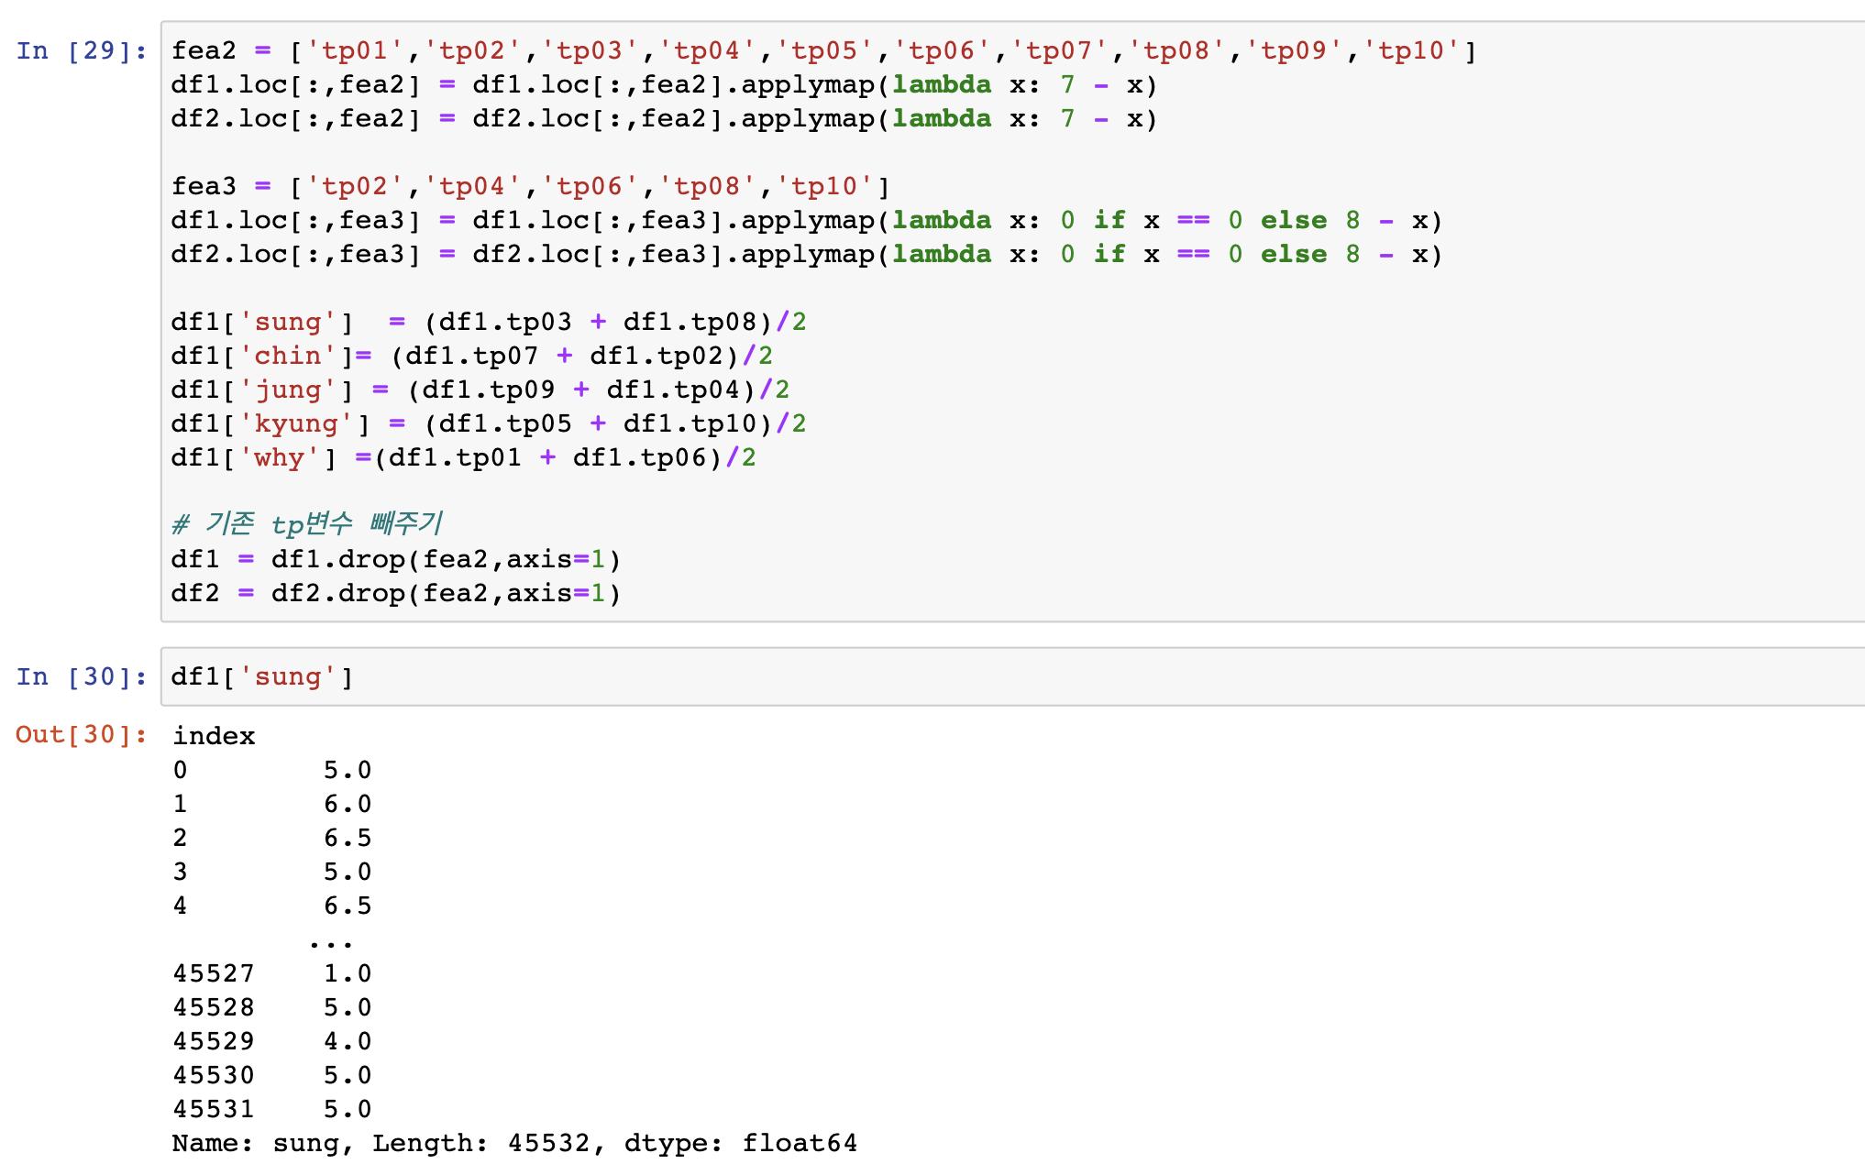

03. 변수 연구
WIKI-MACH
2) TIPI 점수
10개의 질문은 2개씩
총 5개의 요인
으로 구성
Notes:
TIPI의 경우 성실성, 친화성, 정서적 안정성, 경험 개방성, 외향성의 5가지의 요인으로 점수를 계산할 수 있는데, 계산공식만 간단히 적용하면 됨

Slide 20
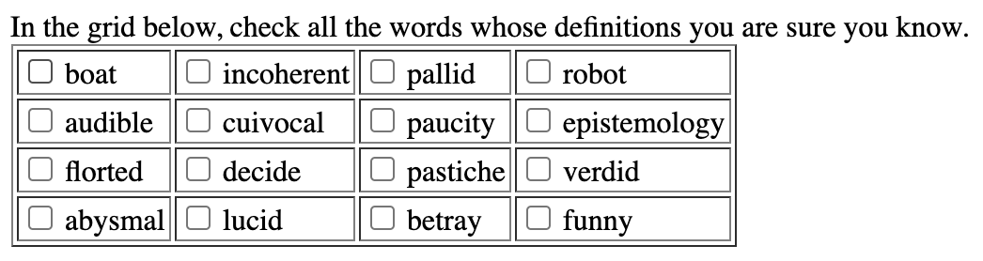
03. 변수 연구
WIKI-MACH
1) 데이터 설명 : 변수그룹3. 기타 변수
Notes:
데이터 설명
독립변수 4그룹은 wf_01~wf_03, wr_01~wr_13으로 총 16개 컬럼으로 구성되어 있음
0 또는 1을 갖는 명목척도로 구성되어 있음
아래 단어들의 정의를 안다고 할 경우 1, 모르면 0으로 표시

Slide 21
03. 변수 연구
WIKI-MACH
1) 데이터 설명 : 변수그룹3. 기타 변수
=> “ 존재 하지 않는 ” 단어
“
설문조사의 신뢰도를 판단할 수도 있는 척도라는 부분을 파악했지만
”
특성중요도가 낮아 제거하기로 결정
Notes:
특성 중요도가 낮아 제거하기로 결정했습니다. 자세한 내용은 뒤에서 설명드리겠습니다.
데이터 설명
독립변수 4그룹은 wf_01~wf_03, wr_01~wr_13으로 총 16개 컬럼으로 구성되어 있음
0 또는 1을 갖는 명목척도로 구성되어 있음
아래 단어들의 정의를 안다고 할 경우 1, 모르면 0으로 표시

Slide 22
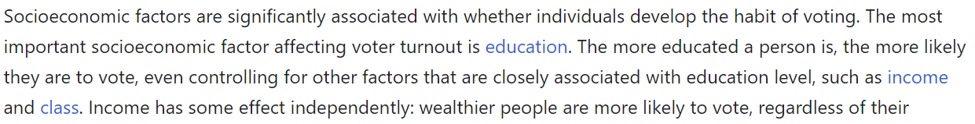
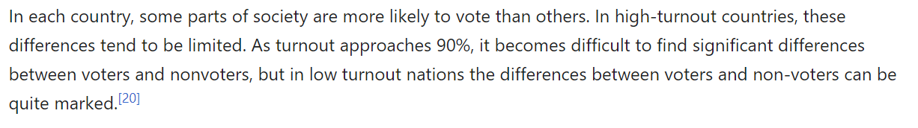

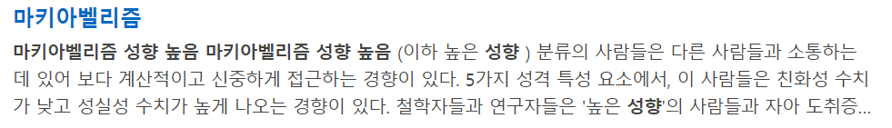
03. 변수 연구
WIKI-MACH
4) 가설 설정
-> 교육 수준이 투표율과 가장 큰 연관이 있다.
-> 젊은 사람들일수록 투표율이 떨어진다
-> Mach스코어가 높을수록 성실성이 높고, 친화성이 낮을 것
가설 :
마키아벨리즘 테스트 결과와 투표여부의 상관관계가 있을 것이다
!
Notes:
본 데이터 셋에 대해 자세히 보기 이전에, 투표라는 종속변수와 독립변수들에 대해 찾아본 결과, 공통적으로 4가지 특징을 발견했습니다.
점수화 이후 각 변수들간의 관계를 파악하기 위해 특성중요도, 상관관계 등을 사용하였다. (시간이 부족하면 각 특징 읽지 말고 다음과 같습니다. 라고 하고 넘어가기)
1.독립변수 - 종속변수 간의 관계
1)마키스코어 - 종속변수
2)TP스코어 - 종속변수
3) 인구통계학 - 종속변수
4)마키문항들 - 종속변수
2.독립변수 - 독립변수 간의 관계
1)마키스코어 - TP스코어
2)마키스코어 - 인구통계학
3) 마키문항들 - TP문항들
4) 마키문항들 - 인구통계학
5) 인구통계학 - 인구통계학

Slide 23
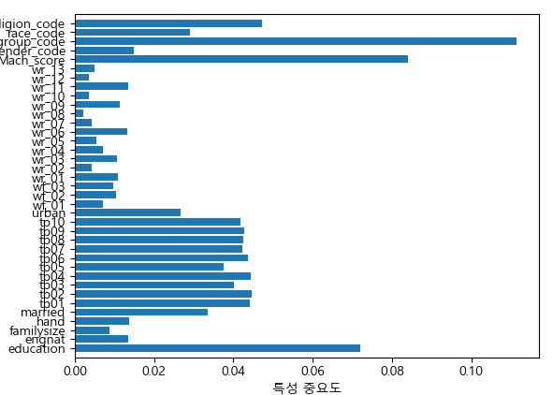
03. 변수 연구
WIKI-MACH
3) EDA
(1) 특성중요도
# Mach_score #QA제거 #QE제거
# Mach_score #QA제거 #QE제거 #TIPI 추가
religion_code
race_code
age_group_code
gender_code
Mach_score
age_group, Mach_score, education 컬럼의 특성 중요도가 높다는 것을 알 수 있다
Notes:
edu와 마키스코어 +나이 그룹의 스코어가 높았다.
이 셋과 voted와의 관계를 보기 위해

Slide 24
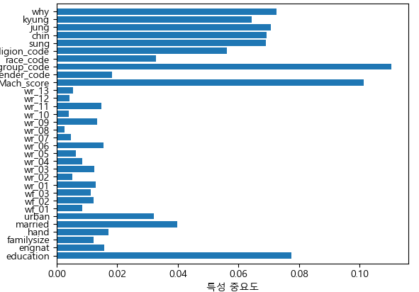
03. 변수 연구
WIKI-MACH
3) EDA
(1) 특성중요도
# Mach_score #QA제거 #QE제거
# Mach_score #QA제거 #QE제거 #TIPI 추가
religion_code
race_code
age_group_code
gender_code
Mach_score
religion_code
race_code
age_group_code
gender_code
Mach_score
10개의 TIPI 컬럼을 5가지로 점수화한 결과, 특성중요도가 높아진 것을 알 수 있다.
Notes:
edu와 마키스코어 +나이 그룹의 스코어가 높았다.
이 셋과 voted와의 관계를 보기 위해

Slide 25
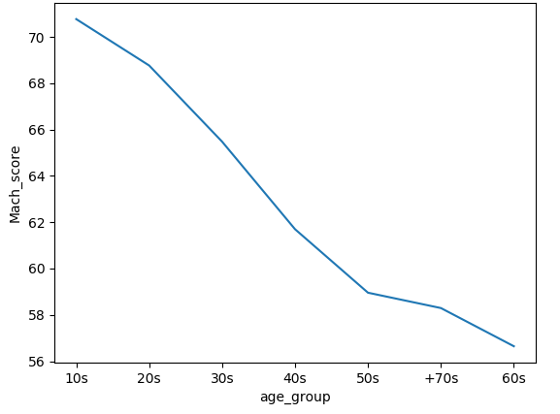
03. 변수 연구
WIKI-MACH
3) EDA – age_group
(2) 나이가 어릴수록 Mach_score가 높다는 것을 알 수 있다.
#age_group+ Mach_score 상관 관계
Notes:
60대 이상과 70대 이상에서 부터는 약간 변화가 있음(순서가 반대임)

Slide 26
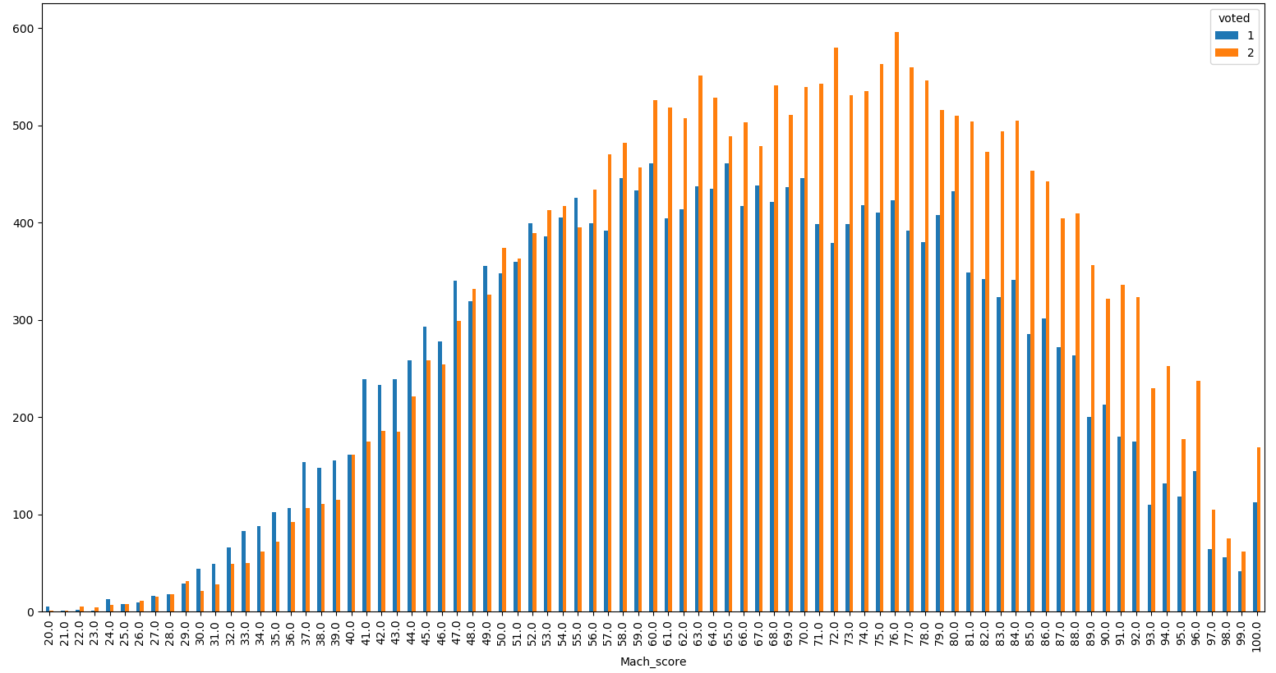
03. 변수 연구
WIKI-MACH
3) EDA - age_group
- Mach_score가 높아질수록, 투표율이 낮아지는 경향
# Mach_score와 voted 관계
Notes:
mach

Slide 27
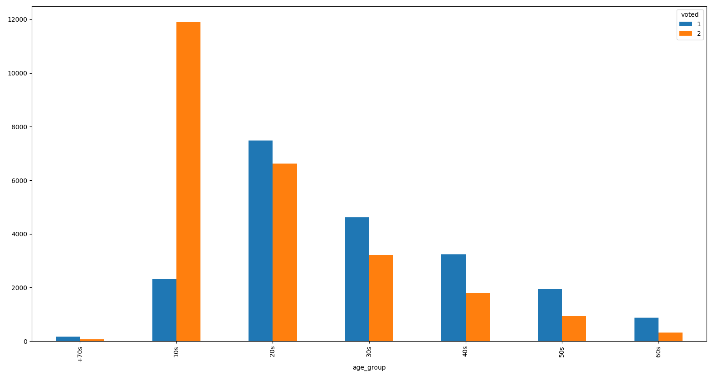
03. 변수 연구
WIKI-MACH
3) EDA - age_group
=> 앞선 그래프들을 통해,나이가 어릴수록 투표율이 낮은 것을 알 수 있다.
# age_group + voted 상관관계
Notes:
mach

Slide 28
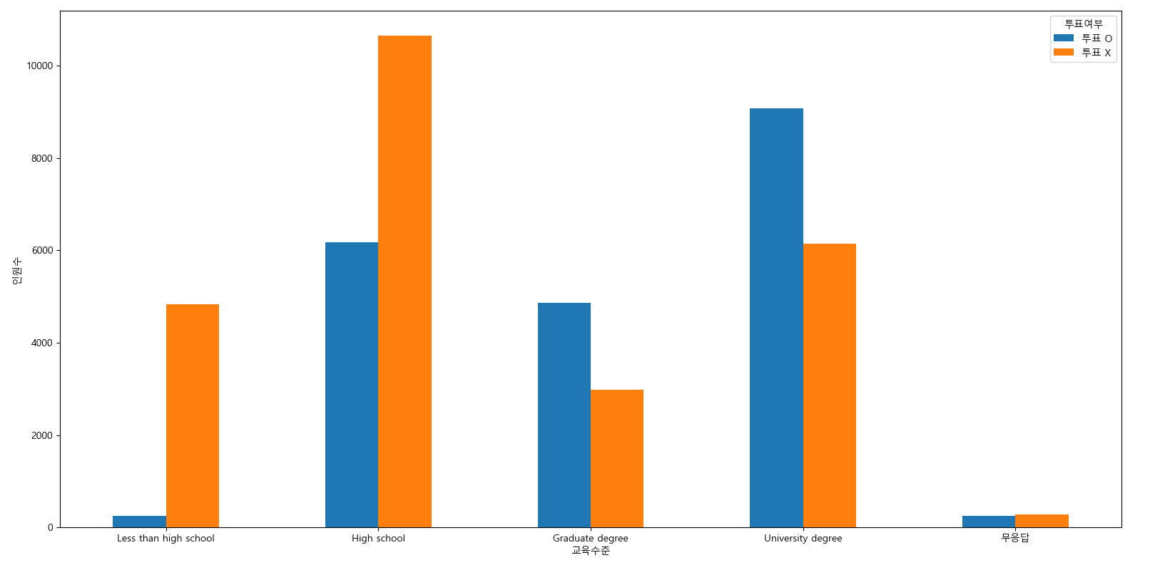
03. 변수 연구
WIKI-MACH
3) EDA - education
(3) 교육수준이 낮을수록, 투표율이 낮은 것을 알 수 있다.

Slide 29
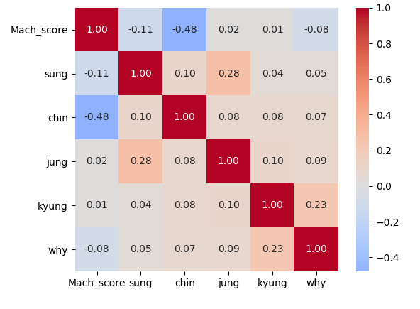
03. 변수 연구
WIKI-MACH
3) EDA - Mach_Score
Mach_score와 친화성은 뚜렷한 음(-)의 상관관계가 있는 것으로 보이나, 성실성에서는 뚜렷한 상관관계를 찾지 못함
# Mach_score + tipi 히트맵
Notes:
히트맵으로 확인했더니 명확한
TIPI와 MACH스코어의 상관관계를 봤는데

Slide 30
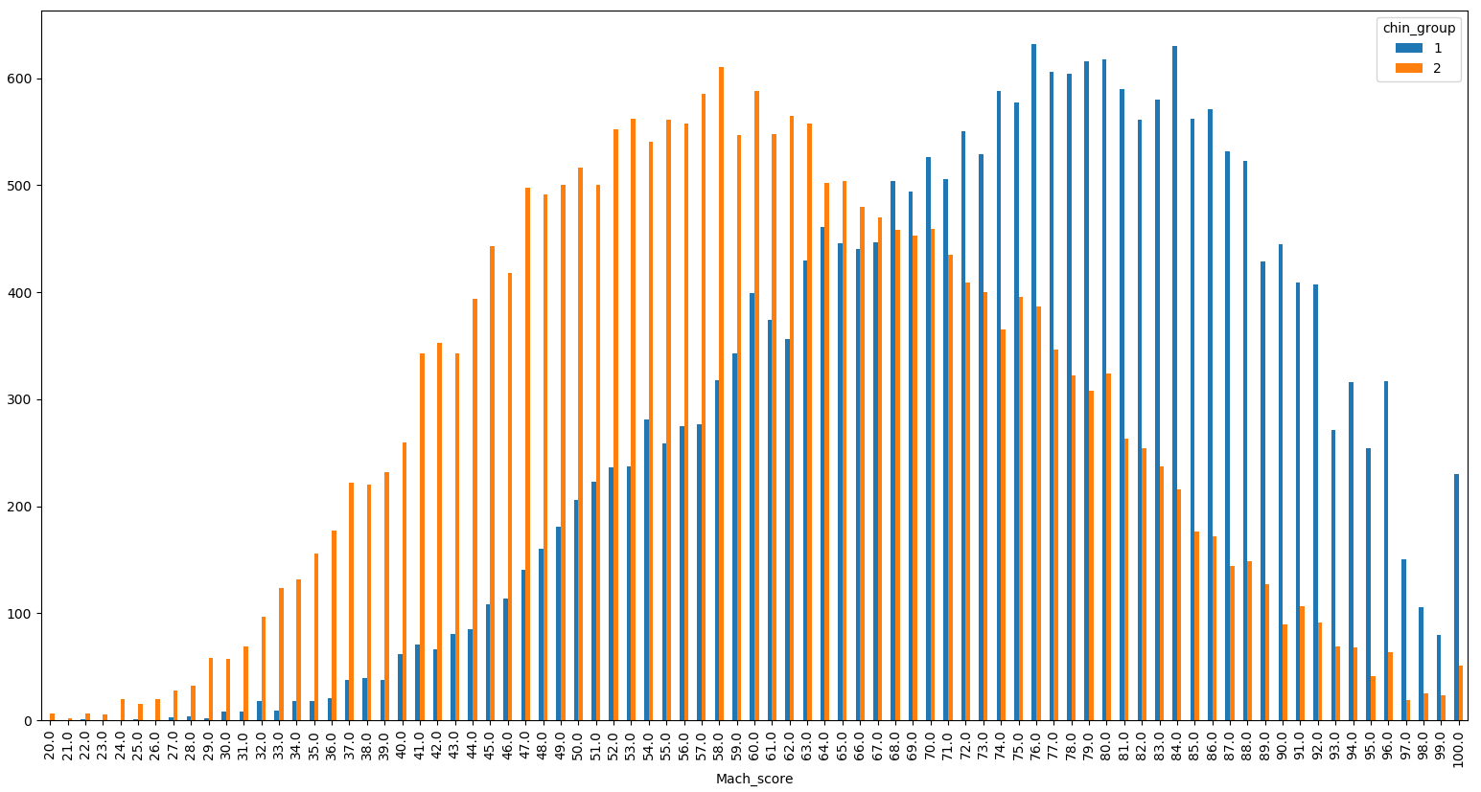
03. 변수 연구
WIKI-MACH
3) EDA - Mach_Score
- Mach_score 가 높을 수록 친화성이 낮다
# Mach_score + 친화성 상관관계
1: 평균이하
2: 평균이상
Notes:
mach

Slide 31
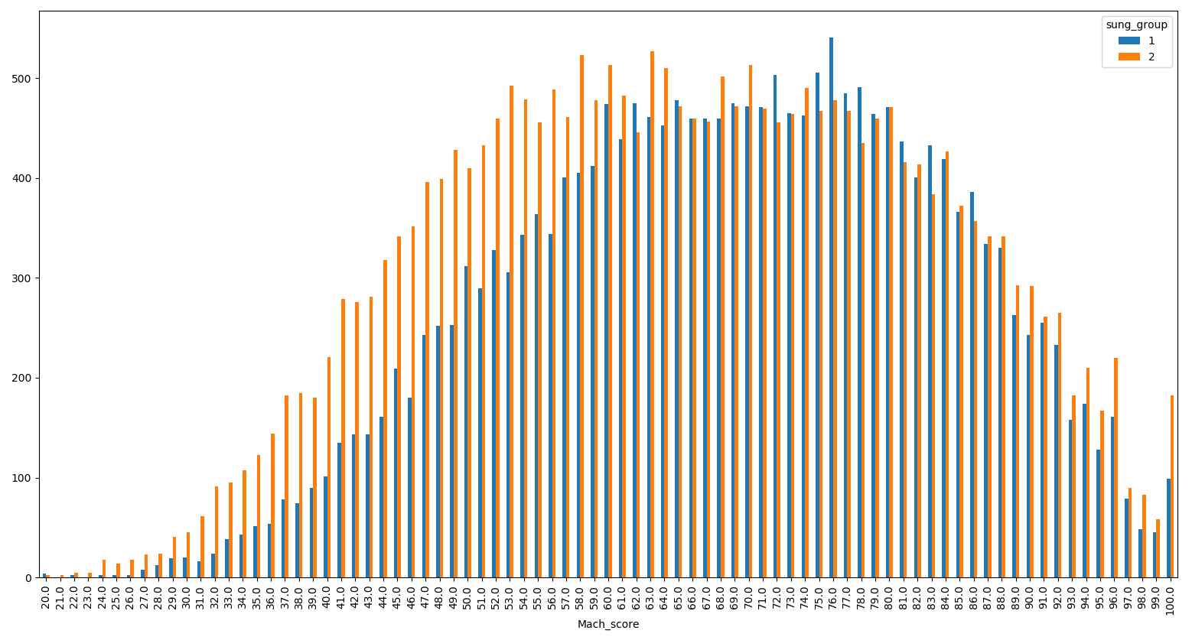
03. 변수 연구
WIKI-MACH
3) EDA - Mach_Score
- Mach_score 가 높을수록 성실성이 높아진다는 기존의 논리와 맞지 않음
# Mach_score + 성실성 상관관계
1: 평균이하
2: 평균이상
Notes:
성실성에서 1,2는 성실성이 높은 사람과 낮은 사람
1은 평균이하. 2는 평균이상

Slide 32
03. 변수 연구
WIKI-MACH
3) EDA
특성중요도
상관관계(1)
- 나이가 어릴수록, Mach_Score가 높다
- W컬럼의 중요도가 낮게 나와 컬럼 제외
- Mach_Score가 높을수록, 투표율이 낮다
- TIPI테스트를 점수화한 결과, 특성 중요도가 높아짐
=> 나이가 어릴수록, 투표율이 낮다
상관관계(2)
상관관계(3)
Mach_Score성향과 TIPI테스트의
약한 상관관계
- 교육 수준이 낮을수록, 투표율이 낮다
Notes:
성실성에서 1,2는 성실성이 높은 사람과 낮은 사람
1은 평균이하. 2는 평균이상

Slide 33
03. 변수 연구
WIKI-MACH
3) EDA
Model
로지스틱
회귀분석
- 통제변수
- 전체변수
Random Forest
Random Forest
AUTO ML
PCA
- 통제변수
Data Set
Mach_Score
- 전체변수
+
다양한 변수 값
=> 예측력 향상 x
Notes:
성실성에서 1,2는 성실성이 높은 사람과 낮은 사람
1은 평균이하. 2는 평균이상

Slide 34
4. 모델 소개

Slide 35
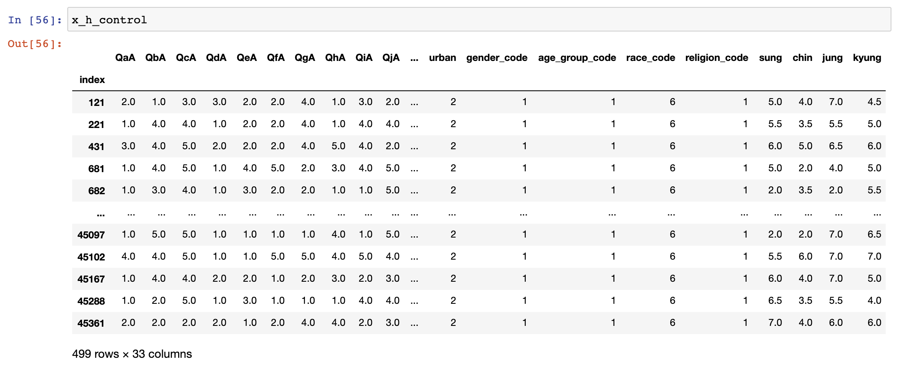

04. 모델 소개
WIKI-MACH
1)
PCA(통제변수)
본 모델은 마키아벨리즘 변수들의 가중치를 구하기 위해 사용한 모델로서
마키아벨리즘 변수들을 제외한 다른 변수들을 통제하여 유의미한 회귀계수를 구하기 위해 사용하였습니다.
1. 모델 학습 : 통제변수
통제변수 선정 :
나이, 학력, 종교, 인종 등
인구통계학적 컬럼의 값이 완벽하게
같은 행을 찾아서 선정

Slide 36
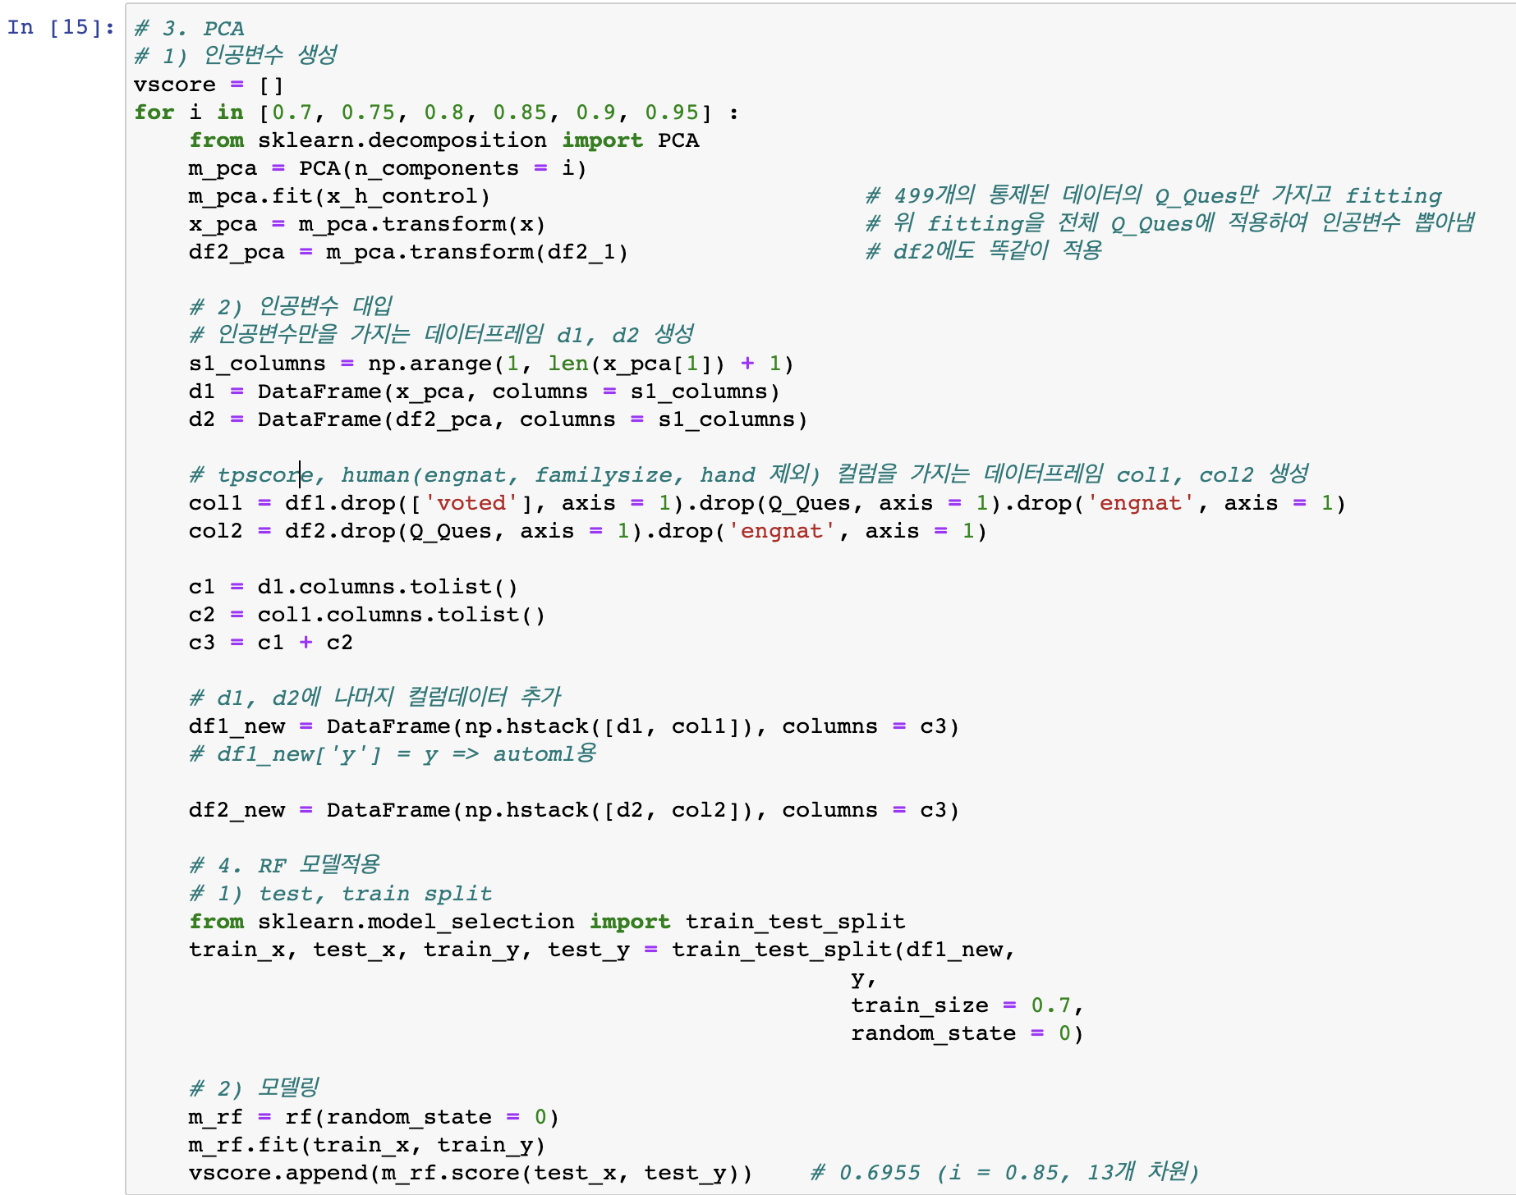
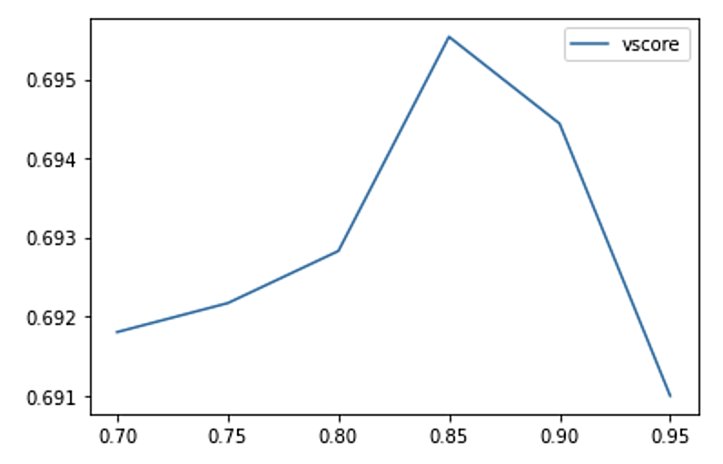
04. 모델 소개
WIKI-MACH
PCA(통제변수)
1)
1. 모델 학습 : 1) 변수통제 후 Q_Ques 컬럼만 뽑아 인공변수 생성 및 변수제거 후 RF (최적의 인공변수 개수 결정)
13개 인공변수일 때
예측력이 가장 높음

Slide 37
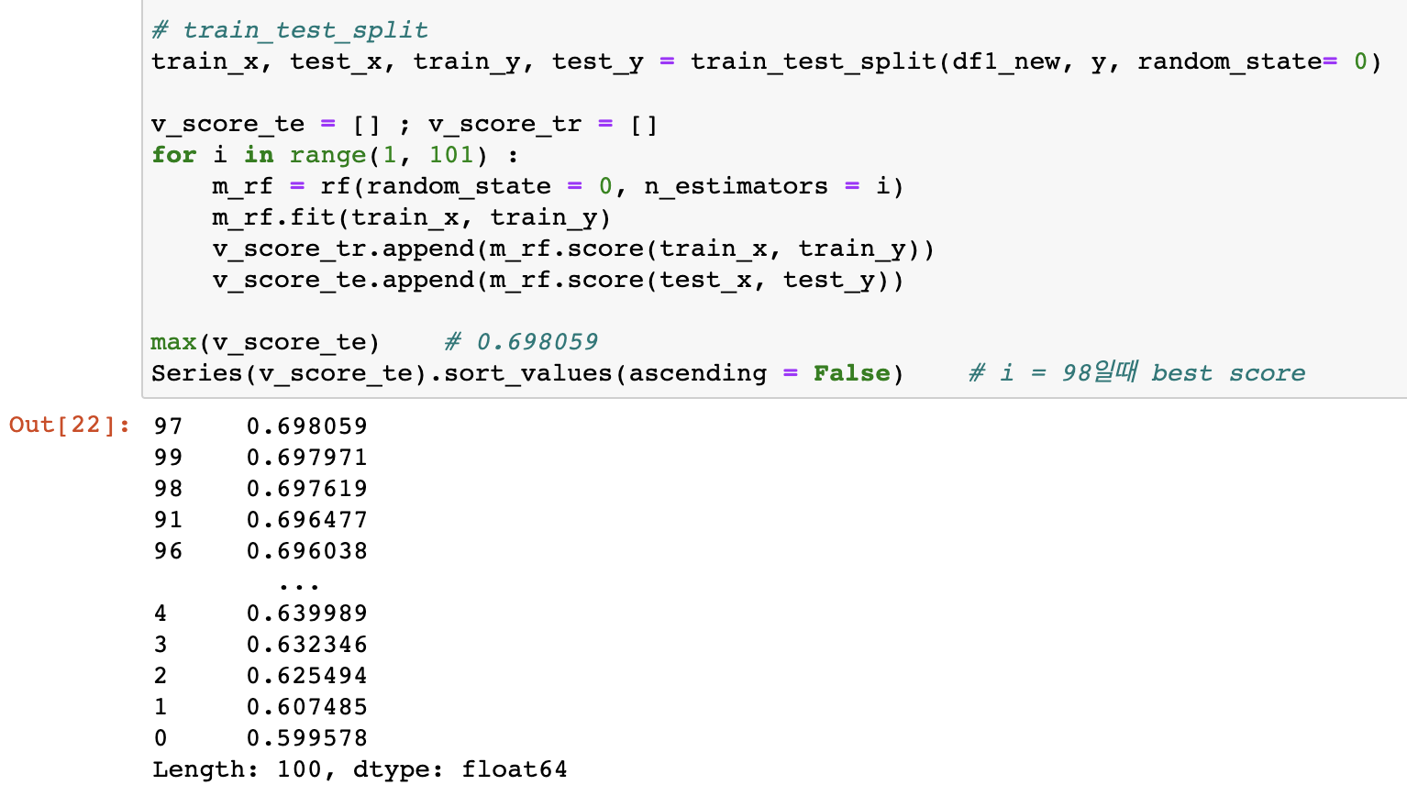
04. 모델 소개
WIKI-MACH
PCA(통제변수)
1)
1. 모델 학습 : RF 매개변수 튜닝
n_estimators가 98일 때 가장 높은 예측력 보임

Slide 38
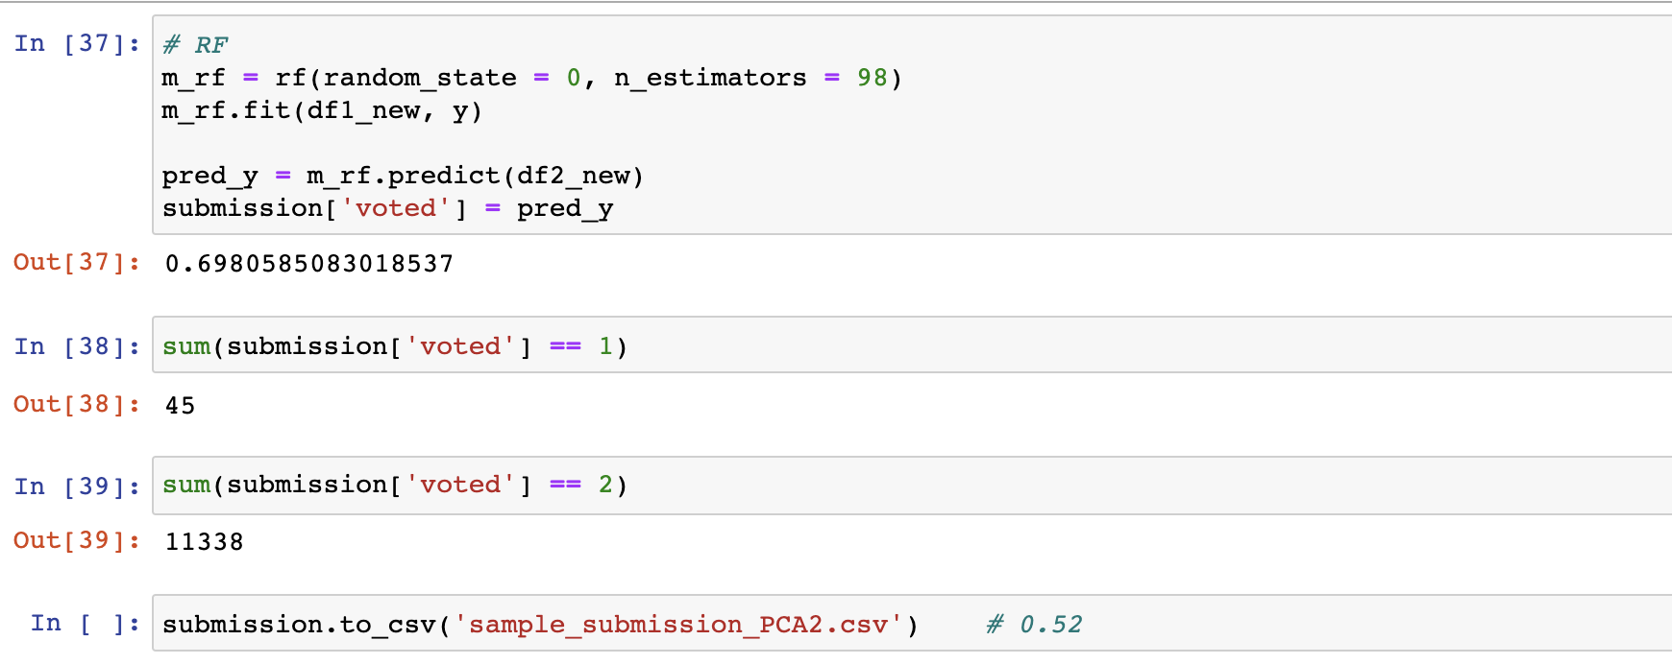
04. 모델 소개
WIKI-MACH
PCA(통제변수)
1)
1. 모델 학습 제출 및 결과

Slide 39
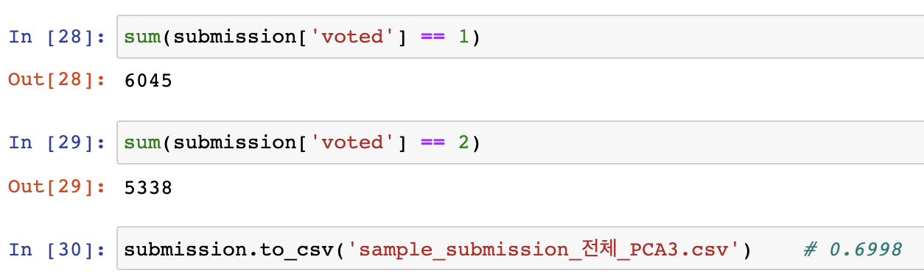
04. 모델 소개
PCA(전체,통제변수)
1)
본 모델은 마키아벨리즘 변수들의 가중치를 구하기 위해 사용한 모델로서 마키아벨리즘 변수들을 제외한 다른 변수들을 통제하여 유의미한
회귀계수를 구하기 위해 사용하였습니다.
1. 모델 학습 : 같은 방식으로 통제변수 없이 전체 데이터셋으로 다시 시도

Slide 40
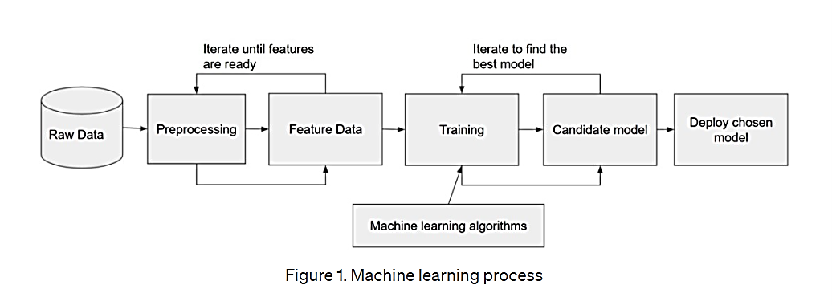
04. 모델 소개
WIKI-MACH
2) AUTO ML
본 모델은 머신 러닝을 실제 문제에 적용하는 프로세스를 자동화 하는 프로세스로서,
어떤 모델이 최적인지, 사용된 모델의 최적의 매개 변수 값을 찾아주는 과정을 자동화 해주는 모델
목적 : 자동화를 통한 생산성 & 효율성 증가
Notes:
AUTO ML 정의 : 위키피디아 참고

Slide 41
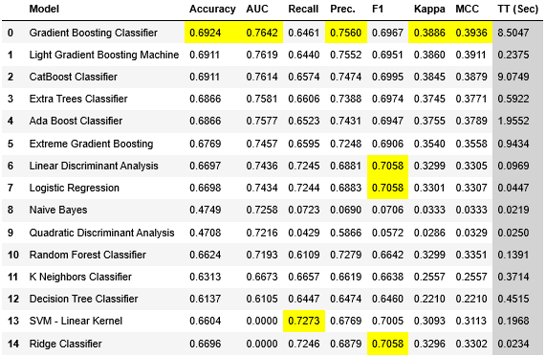
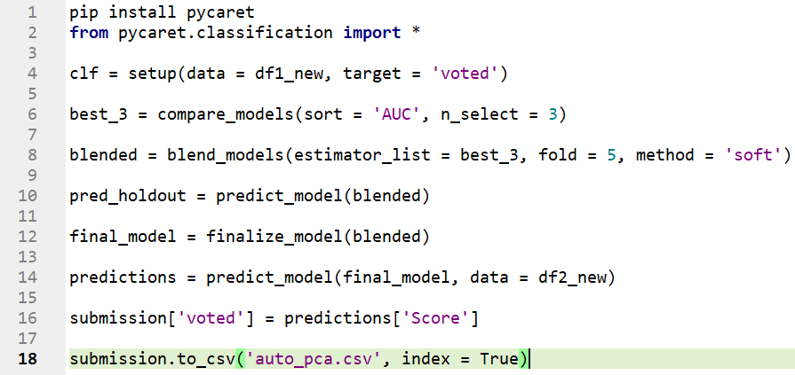
04. 모델 소개
WIKI-MACH
2) AUTO ML – 모델 학습 및 비교
분석을 위해 최종 선발된 모델로서 15개의 기본 모델을 학습하고 모델들의 성능을 비교 & 분석하여,
최적의 성능을 가지는 3개의 모델들을 앙상블을 통해 구현하는 방법을 사용하였습니다.
실험 환경 구축
- PyCaret 활용 시 모델 학습 전 실험환경을 구축 필요
- Setup 단계를 통해 자동으로 컬럼 형태 인식
Notes:
RF 모델 구할 때와 같으므로 과정 생략

Slide 42
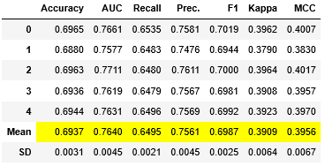
04. 모델 소개
WIKI-MACH
2) AUTO ML – 모델 앙상블
분석을 위해 최종 선발된 모델로서 15개의 기본 모델을 학습하고 모델들의 성능을 비교 & 분석하여,
최적의 성능을 가지는 3개의 모델들을 앙상블을 통해 구현하는 방법을 사용하였습니다.
모델 선발
- AUC 기준 성능이 가장 좋은 3개의 모델 선발
- Score 최적화를 위해 soft vote ensemble 사용
Notes:
RF 모델 구할 때와 같으므로 과정 생략

Slide 43
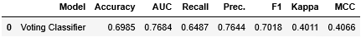
04. 모델 소개
WIKI-MACH
2) AUTO ML – 모델 예측
분석을 위해 최종 선발된 모델로서 15개의 기본 모델을 학습하고 모델들의 성능을 비교 & 분석하여, 최적의 성능을 가지는 3개의 모델들을 앙상블을 통해 구현하는 방법을 사용하였습니다.
제출
- Train dataset을 통해 예측률 확인
최적의 성능을 위해 전체 데이터 재학습 실시
Test dataset을 통한 최종 확률 값 추출하여 제출
Notes:
RF 모델 구할 때와 같으므로 과정 생략

Slide 44
5. 결론

Slide 45
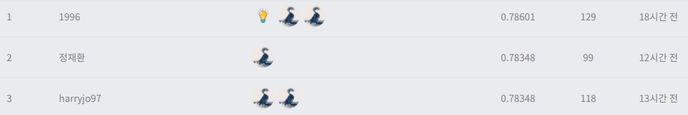
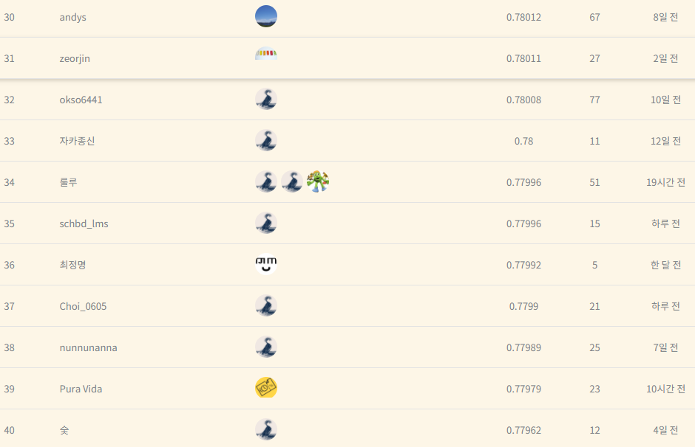

05. 결론
WIKI-MACH
2) AUTO ML – 최종 제출
분석을 위해 최종 선발된 모델로서 15개의 기본 모델을 학습하고 모델들의 성능을 비교 & 분석하여, 최적의 성능을 가지는 3개의 모델들을 앙상블을 통해 구현하는 방법을 사용하였습니다.
Auto ML을 활용한
최종 예측률
0.77996
Notes:
RF 모델 구할 때와 같으므로 과정 생략

Slide 46
6. 한계점

Slide 47

06. 한계점
WIKI-MACH
1. 마키아벨리즘 심리테스트 척도의 신뢰도 문제점
- 인구통계학적인 변인에 따라서 신뢰도의 차이가 심한 편
=> 남자는 신뢰도가 0.7이지만, 여자는 0.4로 상당히 낮은 편
2. 외부 데이터 활용 제한
- 외부 데이터 사용이 불가하여 마키아벨리즘 테스트만을 이용하여 예측을 하는데 무리가 있음
=> 소득 분위와 같은 외부 자료를 사용할 수 있었다면 도움이 됐을 것
3. 주최사측의 데이터 임의 수정 및 삭제
- 기존 설문지에는 전공선택 및 성적취향 문항도 있었으나 주최측에서 임의로 삭제함
=> 위의 변수도 제공되었다면 예측력을 높이는 데 도움이 될 것

Slide 48
07. 참고문헌
WIKI-MACH
포털 사이트
위키피디아 https://en.wikipedia.org/wiki/Automated_machine_learning (머신러닝 정의)
지식백과 https://terms.naver.com/entry.nhn?docId=1091092&cid=40942&categoryId=31645 (마키아밸리즘)
위키피디아 https://en.m.wikipedia.org/wiki/Voter_turnout (voter turnout 문서)
브런치 https://brunch.co.kr/@a376100/45 (TIPI)
https://gosling.psy.utexas.edu/scales-weve-developed/ten-item-personality-measure-tipi/(TIPI)
논문
김희송, 홍현기, 현명호 , 한국판 마키아벨리즘 척도(MPS)의 타당화 및 신뢰도 연구(국립과학수사연구원,2011),2
이내영,유권자 투표참여에 영향을 미치는 요인에 관한 연구(동아시아연구원) ,2010,12

Slide 49
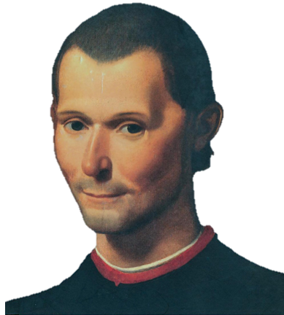
08. Q&A
WIKI-MACH
질문 있나요?
Q&A
Notes:
(슬라이드 6) 상관관계에서 spearman 메소드를 쓴 이유?
Qa변수들간에 선형관계가 보이지 않을 것으로 예상했기 때문
2.

Slide 50
WIKI-MACH
투표 할까?
윤혜정, 이재훈, 이지현, 정성호, 최영은
투표 안할까?
감사합니다

